Slide 1
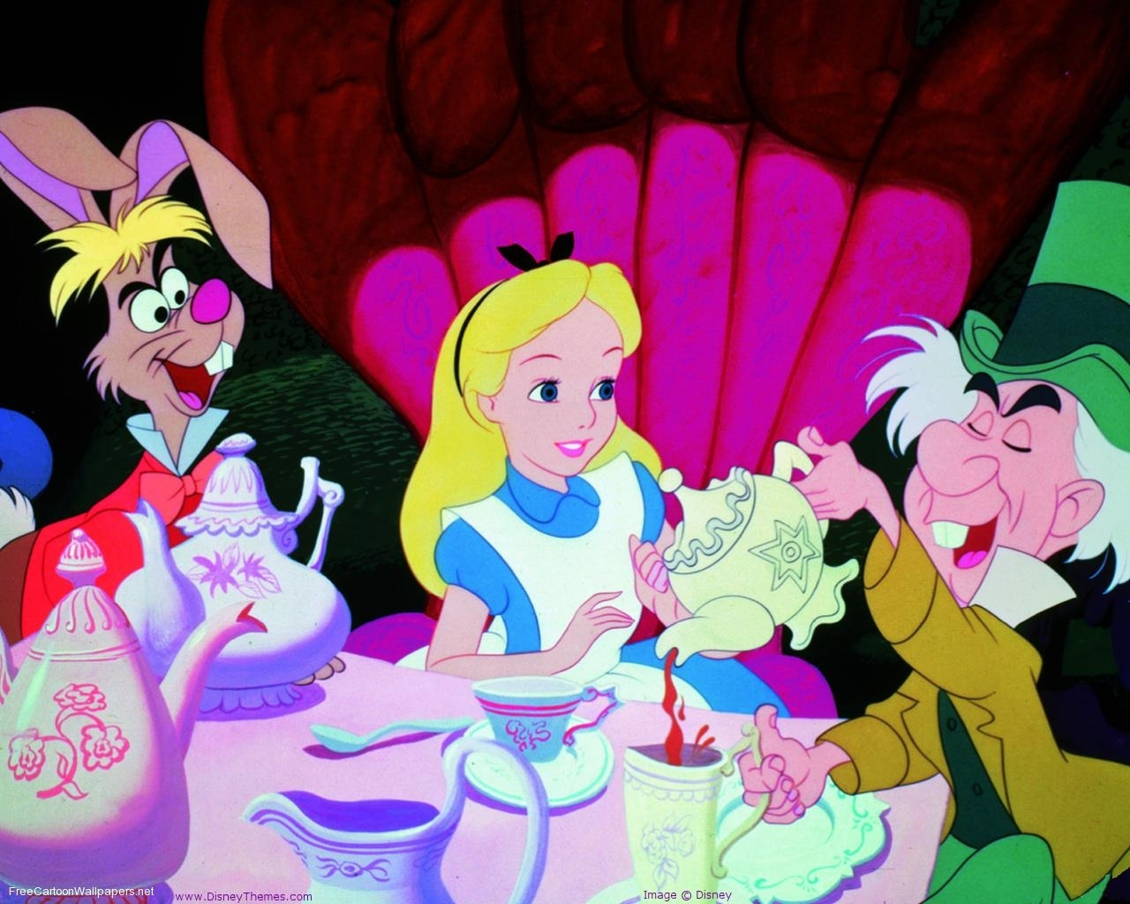
ЛЕКТИРА „АЛИСА У ЗЕМЉИ ЧУДА“ ЛУИС КЕРОЛ
СРПСКИ ЈЕЗИК 5. РАЗРЕД

Slide 2
Да поновимо: Роман је дуже књижевно дјело које је најчешће написано у прози и гдје је приказан већи број догађаја и јунака.
Мјесто радње:на обали, у зечијој јазбини.
Вријеме радње:љето.
Тема:Алиса у сну доспијева у Земљу чуда.
Главни лик:Алиса
Споредни ликови:Бијели Зец, Миш ,Мали Бил,Шеширџија,Мартовски Зец, Пух, Краљица, Краљ и др.

Slide 3
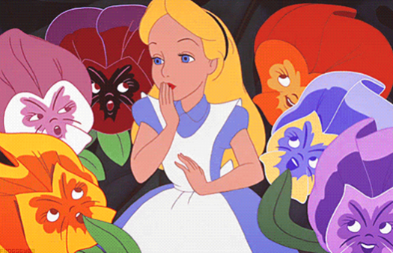
О дјелу:
Овај роман је другачији од других бајки. Цијела ова бајка саткана је од сна у којем је све могуће. Нико не зна гдје је у бајци крај сна и почетак јаве. Догађаји се нижу и сваки је занимљивији од претходног.
Роман је подијељен по главама и свака за себе представља занимљиве авантуре, чуда и догађаје.
Писан је у трећем и у
првом лицу.

Slide 4
12 поглавља:
У зечијој рупи;
Језеро суза;
Изборна трка и једна дуга прича;
Зец шаље Малог Била;
Гусјеничин савјет;
Прасе и бибер;
Луда чајанка;
Краљичино игралиште крокета;
Прича лажне Корњаче;
Кадрил Јастога;
Ко је украо колаче?
Алисин исказ

Slide 5
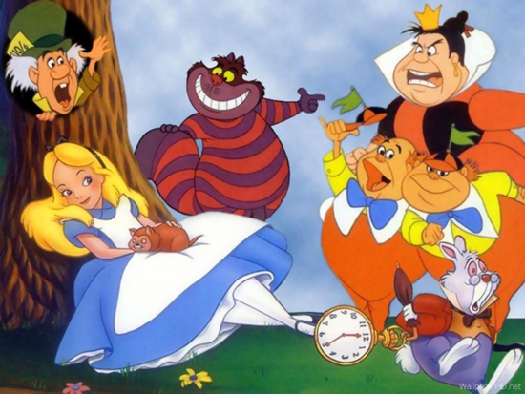
Ликови:
Алиса
Алисина најизраженија особина јесте радозналост. Управо јој она даје снагу да надјача страх и да крене у сусрет непознатоме. Та је особина на сваком кораку води даље, из доживљаја у доживљај, из чуда у чудо.
Највише о Алиси сазнајемо од њене сестре.
Сазнајемо да је Алиса добра, брижна, осјећајна и праведна.

Slide 6
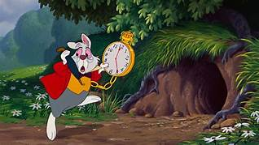
Бијели Зец
Бијели Зец је споредни лик који нас уводи у авантуру. Он је неко ко помаже Алиси и увијек је у журби. Стално гледа на сат.

Slide 7
Задатак за самосталан рад: 1. Какво је ово дјело по обиму? 2. Ово дјело је написано у: а) стиху б) прози в)______? 3.Објасни амбијент у којем се радња дешава. 4. Опиши како је Алиса доспјела у Земљу чуда? 5. Који су нестварни догађаји у роману? 6. Наведи смијешан и тужан догађај! 7. Објасни разлику између сна и сањарења! 8. Опиши како се роман завршава?

Slide 8
Срећно путовање са Алисом!!!!

